Slide 1
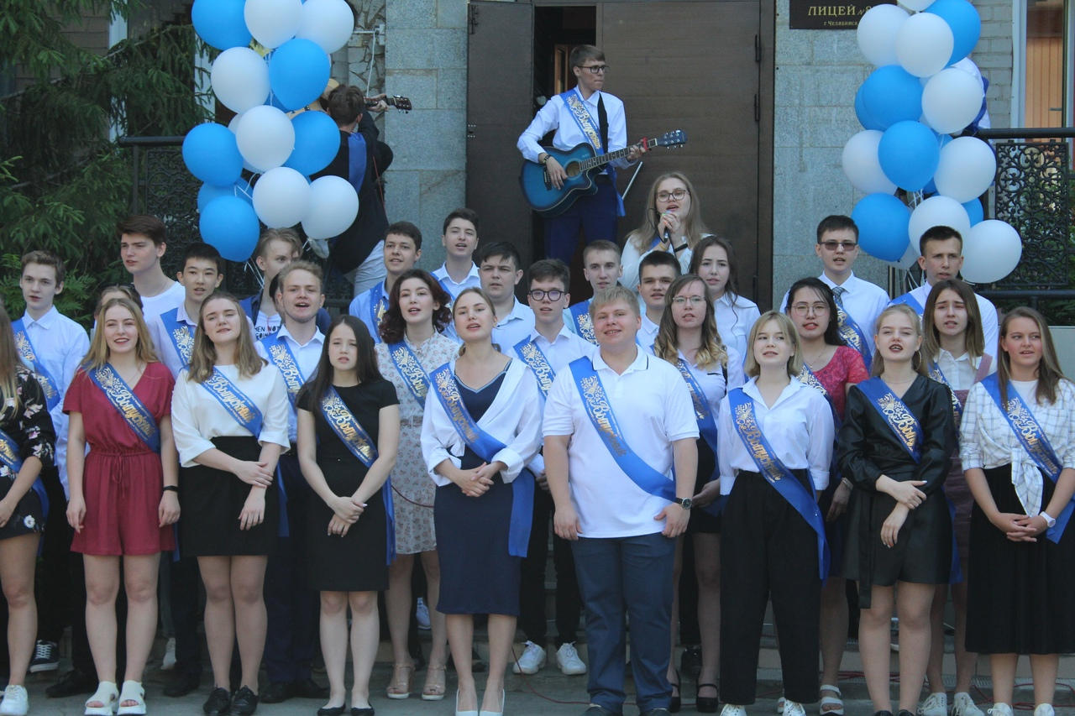
Определение выпускников 2020-2021 года

Slide 2
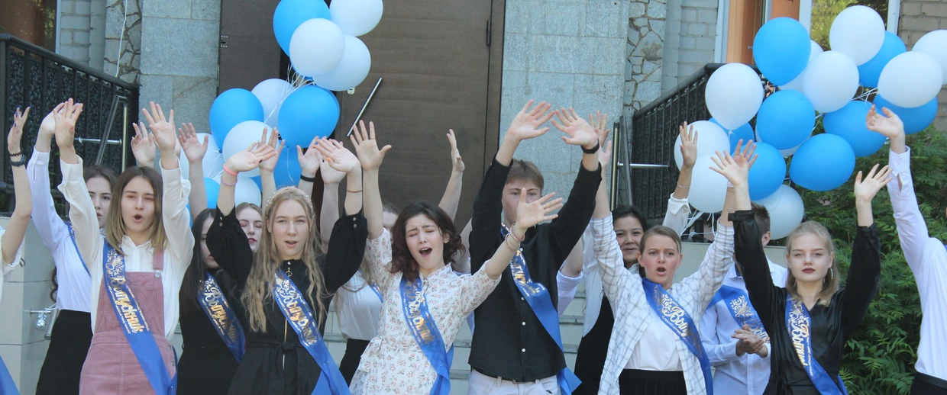
В 2020-2021 учебном году 55 выпускников

Slide 3
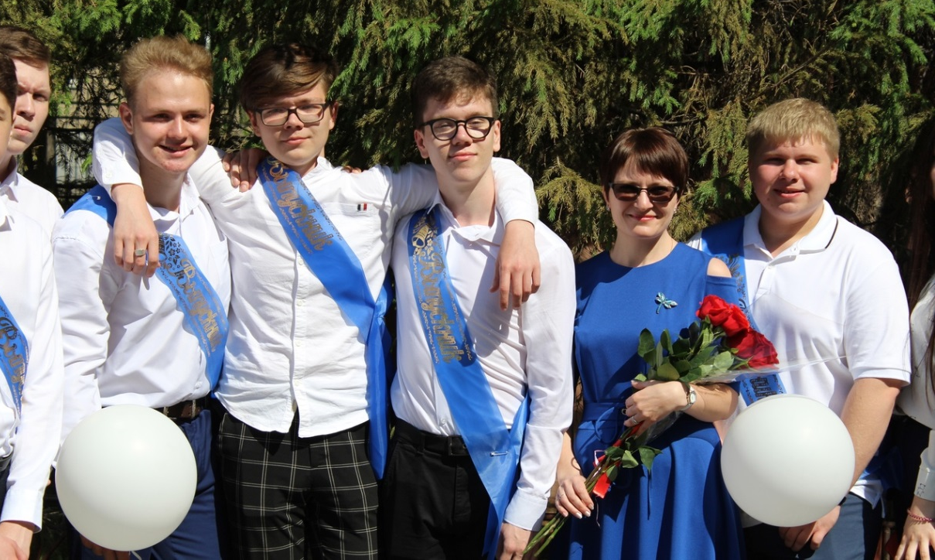
Классные руководители
11-1 Кузнецова Е.Н.
11-2 Вылегжанина Е.С.

Slide 4
Определение выпускников

Slide 5
Поступление в вузы

Slide 6
Поступление на бюджет
11/1 – 88% (82%)
11/2 – 62% (53%)
11 общ. – 74% (71%)

Slide 7
Соответствие лицейского профиля выбранному направлению
Физико-математический – 100%
Информационно-технологический – 82%
Информационно-математический – 94%

Slide 8
Соответствие лицейского профиля выбранному направлению
Физико-математический – 100% (6 чел.)
- программная инженерия
- факультет специальных информационных технологий
- физический факультет
- авиастроение
- наземные транспортно-технологические средства

Slide 9
Соответствие лицейского профиля выбранному направлению
Информационно–технологический – 82% (11 чел.)
- бизнес-информатика
- приборостроение
- технология
- агроинженерия
- декоративно-прикладное искусство и дизайн - - - - информационные системы и технологии
- землеустройство и кадастры
- системы управления летательными аппаратами
(перевод и переводоведение, зарубежное регионоведение)

Slide 10
Соответствие лицейского профиля выбранному направлению
Информационно-математический - 94%(19 чел.)
- системы управления летательными аппаратами
- офицер боевого управления
- факультет математики, физики, информатики
- системы и технические средства автоматизации и управления
- логистика
- информационная безопасность автоматизированных систем
- информатика и вычислительная техника
- графический дизайн
- экономическая безопасность

Slide 11
Соответствие лицейского профиля выбранному направлению
Информационно-математический - 94%(18+1 чел.)
- математика и компьютерные науки
- инфокоммуникационные технологии и системы связи
- фундаментальная информатика и информационные технологии
- компьютерная безопасность
- декоративно-прикладное искусство и дизайн
- прикладная математика и информатика
- металлургия
- информатика и вычислительная техника
(страховое дело)

Slide 12
Соответствие лицейского профиля выбранному направлению
Общеобразовательное направление (18+1 чел.)
- факультет журналистики
- организация культурно – досуговой деятельности
- системы управления летательными аппаратами
- менеджмент и управление
- технология художественной обработки материалов
- уголовное право
- учитель начальных классов
- гостиничное дело
- химический факультет
- международные отношения, экономика
- биологический факультет
- лечебное дело

Slide 13
География поступления выпускников в вузы

Slide 14
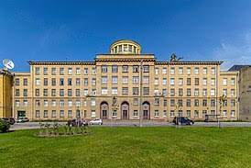
География поступления выпускников в вузы
Кожич Максим
Санкт - Петербург
ФГБВОУ ВО «Военно-космическая академия имени А.Ф. Можайского»
Факультет специальных информационных технологий, б.

Slide 15
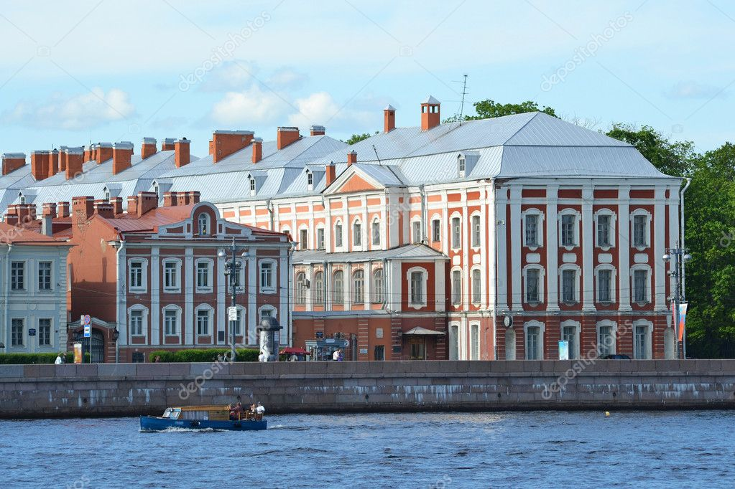
География поступления выпускников в вузы
Чжао Ие
Санкт - Петербург
ФГБОУ ВО Санкт – Петербургский государственный университет
Международные отношения, экономика (с углубленным изучением экономики Китая и китайского языка), к.

Slide 16
География поступления выпускников в вузы
Москва
ФГБОУ ВО «Московский Государственный Университет»,
Физический факультет,
б.
Мотовилов Владислав

Slide 17
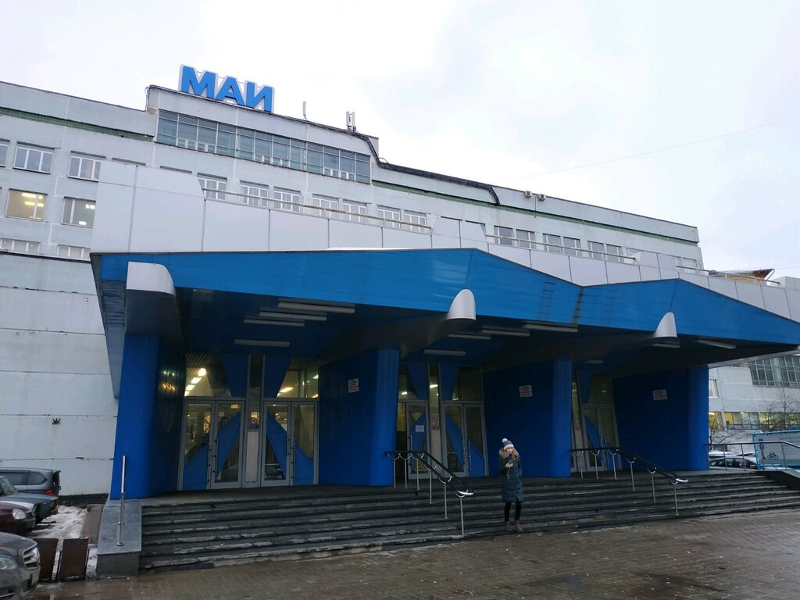
География поступления выпускников в вузы
Сабуров Павел
Москва
ФГБОУ ВО
«Московский
авиационный институт»,
Авиастроение, б.

Slide 18
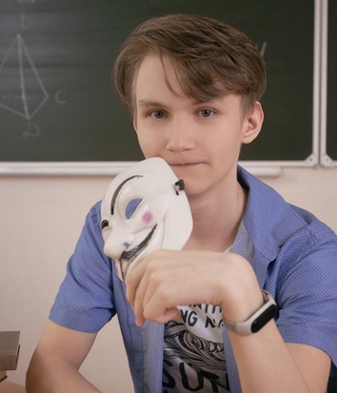
География поступления выпускников в вузы
Москва
ФГБОУ ВО
«Московский технический университет связи и информатики»,
Инфокоммуникационные технологии и системы связи, б.
Захаров Данила

Slide 19
География поступления выпускников в вузы
Шакирова Альфина
УФА
ФГБОУ ВО
«Башкирский государственный университет»,
Биологический факультет,
Биохимия и биотехнология, б.

Slide 20
География поступления выпускников в вузы

Slide 21
Выбор вузов

Slide 22
Выбор вузов
Другие вузы:
- ЮУрГАУ
- МИДИС (Международный институт дизайна и сервиса)
- ЧВВАКУШ
- ЮУрГГПУ
Южно- Уральский технологический университет
Южно- Уральский государственный институт искусств им. Чайковского
Институт спорта туризма и сервиса ЮУрГУ
- ЮУГМУ

Slide 23
Будущие учительницы

Slide 24
Выпускники 2021!

Slide 25
Спасибо за внимание!

